Slide 1
第六讲：鼠标工具、点聚合、热力图
主讲人：鬼谣 前端研发工程师
Email：lihua.wang@autonavi.com

Slide 2
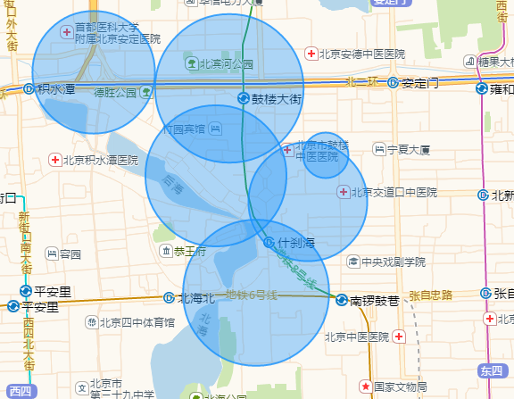
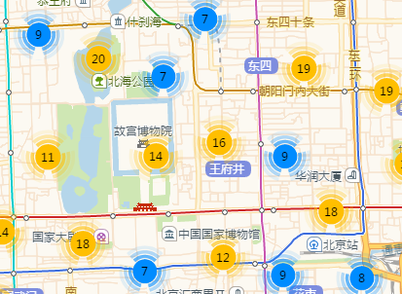
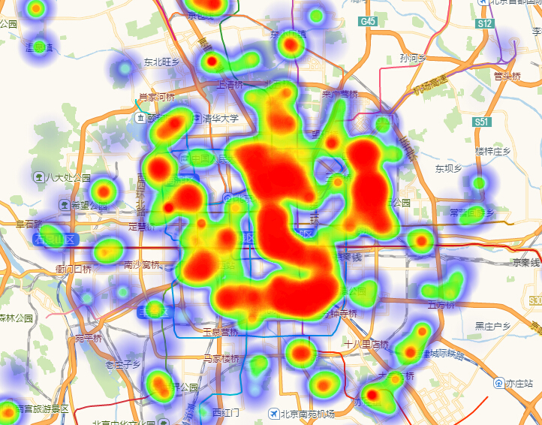

工具的使用
效果
参考地址： http://lbs.amap.com/api/javascript-api/reference/plugin/

Slide 3
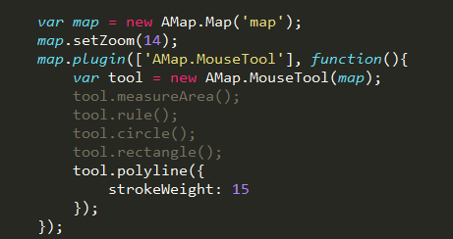
鼠标工具 MouseTool
方法
measureArea
rule
circle
rectangle
polyline
more查看API文档 & 熟悉各个方法的可选参数……

Slide 4
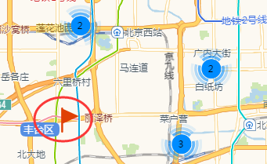
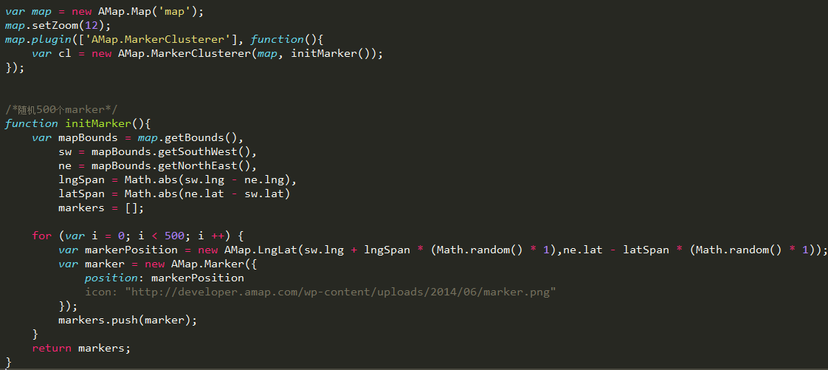
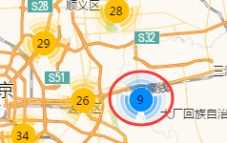
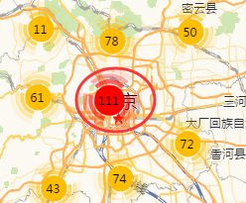
点聚合
工具有哪些
CircleEditor
PolyEditor
Heatmap
MouseTool
MarkerClusterer
RangingTool

Slide 5
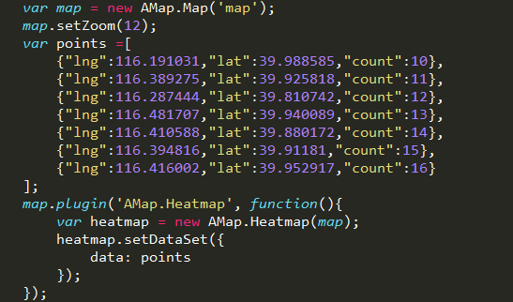
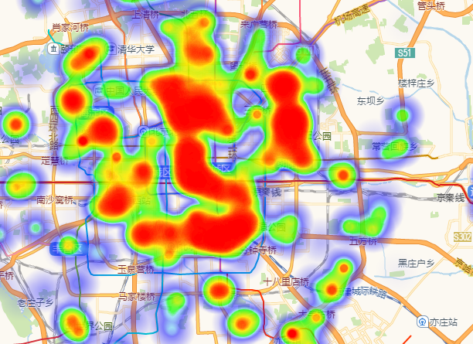
热力图：北京500个景点POI
代码演示

Slide 6
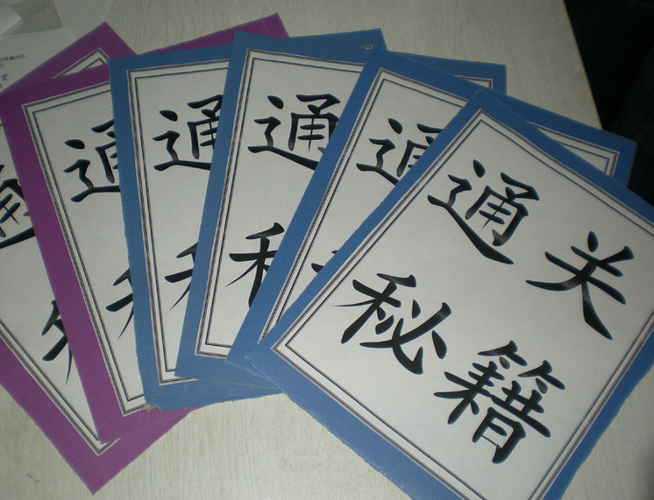
思考：使用JS-API
需求
使用点聚合 or 热力图渲染你的数据
简单 or 复杂，自拟~
如果实现了上面的需求，欢迎同我们交流你的实现过程和方法：
鬼谣：lihua.wang@autonavi.com
雨久：yewei.liu@autonavi.com

Slide 7
Thanks!

